Slide 1

MKT-MDL-01
Versão 03
NÚCLEO DE ESTÁGIOS SUPERVISIONADOS

Slide 2

MKT-MDL-01
Versão 03
NÚCLEPO DE ESTÁGIOS OBRIGATÓRIOS:
GERÊNCIA DE ESTÁGIOS
Diretora Adjunta de Estágios - Prof. (a) Raquel Porto
• Coordenação de Estágios - Prof. (a) Paula Mendes
Supervisores de estágios
Prof.(a) Amanda Louise
Prof.(a) Aline Camila
Prof.(a) Pablo Santiago

Slide 3
ATRIBUIÇÕES DOS SUPERVISORES
MKT-MDL-01
Versão 03
Assinatura de termos*;
Seguro;

Slide 4
ATRIBUIÇÕES DOS COORDENADORES
MKT-MDL-01
Versão 03
Bloqueio – Pré requisitos;
Lista de alunos matriculados;
Participações nas reuniões e ou professor;
Postagem de atividades no blog.

Slide 5
HORÁRIOS DE PLANTÃO
MKT-MDL-01
Versão 03
|Pablo Santiago - (84) 3344-7847
Terça - feira: 17:00 às 20:00
Quarta - feira: 9:00 às 12:00

Slide 6
REGRAS PARA O ESTÁGIOS SUPERVISIONADOS
MKT-MDL-01
Versão 03
Acadêmico regularmente matriculado;
Termo de compromisso em 3 vias;
Inclusão no Seguro Contra Acidentes Pessoais*
NÃO possuir pendências nas disciplinas:
*Recebimento do seguro, em caso de invalidez ou morte

Slide 7
MKT-MDL-01
Versão 03
REQUESITO PARA ESTAGIAR
Ficha de frequência*
Ficha de avaliação*
*As fichas de frequência e avaliação serão responsabilidade do acadêmico.
Atenção!
O material será disponibilizado para o e-mail do representante de turma, BLOG e e-mail da turma. O acadêmico que estiver em campo sem a devida documentação estará irregular, não sendo de responsabilidade da UNINASSAU, bem como não será contabilizado esse período de estágio.

Slide 8
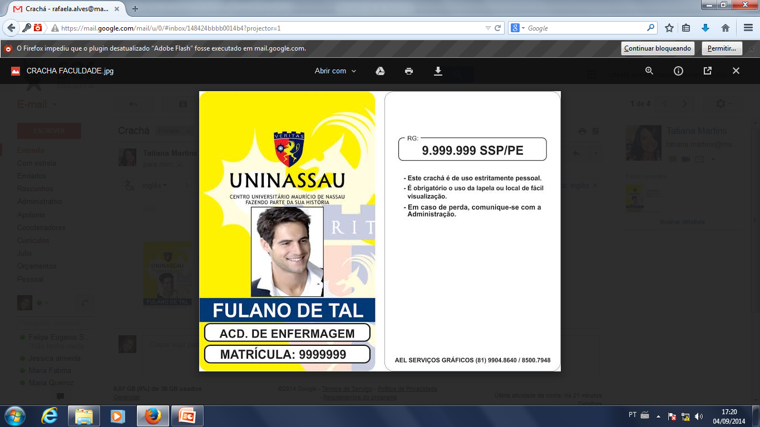
MKT-MDL-01
Versão 03
COMPETÊNCIA DO ACADÊMICO
Respeitar o sigilo e as particularidades da Unidade;
Cumprir o estágio dentro do prazo, com pontualidade;
Vestimenta adequada
Desempenhar as atividades com responsabilidade;
Atualizar o cartão de vacina (área da saúde);
Não realizar viagens durante o estágio;
Crachá

Slide 9
MKT-MDL-01
Versão 03
FALTAS / AVALIAÇÕES
FALTAS:
Para realização de reuniões de TCC NÃO são abonadas;
Atividade prática não pode haver faltas.
AVALIAÇÃO:
- Realizada pelo preceptor em serviço baseada na desenvoltura do acadêmico durante o estágio;
A avaliação é realizada no último dia de estágio;
Relatório Final*
*O relatório final deverá ser entregue ao professor da disciplina ou responsável.

Slide 10
MKT-MDL-01
Versão 03
REPROVAÇÃO
3 dias consecutivos de faltas sem justificativa prévia
(ABANDONO DE CAMPO);
Ser devolvido de campo pelo preceptor em serviço;
Não entregar o relatório final dentro do prazo;
Nota do campo MENOR que 7,0.

Slide 11

MKT-MDL-01
Versão 03
LOTAÇÃO
Coeficiente de rendimento (MÉDIA GLOBAL);
Preenchimento da Ficha de atendimento:
Com 3 opções de escolha;
Turno disponível para o estágio.

Slide 12
MKT-MDL-01
Versão 03
VAGA
1. Captação da vaga será competência do aluno;
2. Solicitar através da ficha de atendimento a emissão do ofício da UNINASSAU para auxiliar na captação de vaga
*O ofício será preparado pela Gerência de Estágios, ficando pronto em 5 dias úteis.

Slide 13
MKT-MDL-01
Versão 03
VAGA
3. Trazer uma declaração da empresa em papel timbrado (logomarca), assinada e carimbada pelo responsável, dizendo:
Disponibilizamos uma vaga para aluno “X”, CPF 000.000.000-00, realizar estágio “X” na Unidade “X”, no período de (Início e término), sob a orientação de (nome do odontólogo e número do CRO).

Slide 14
MKT-MDL-01
Versão 03
PERÍODO DAS ATIVIDADES
ESTÁGIOS SUPERVISIONADOS
30 DE NOVEMBRO
01 DE SETEBRO
.

Slide 15
MKT-MDL-01
Versão 03
CRONOGRAMA
28 de agosto à 1 de Setembro de 2017
Início de Estágios
01/09 de 2017
Assinatura de Termo de Compromisso
Após o prazo de de assinatura dos termo, só nos dias de atendimento.

Slide 16
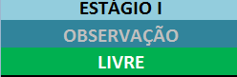
ESTÁGIO I

Slide 17
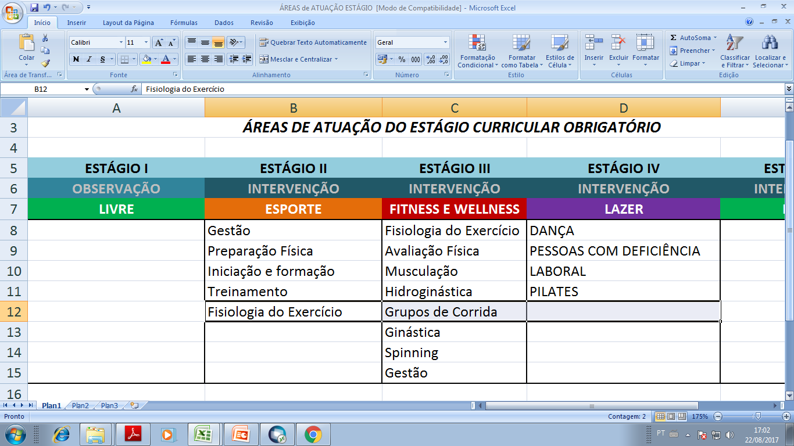
ESTÁGIO II

Slide 18
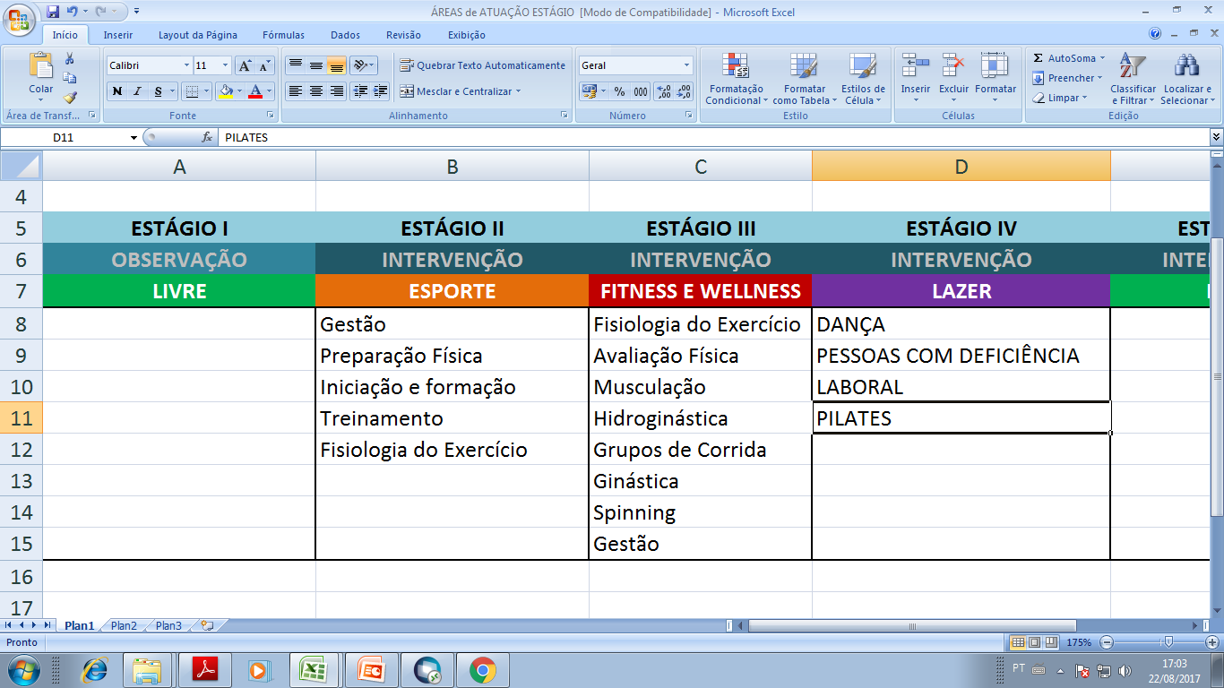
ESTÁGIO III

Slide 19

ESTÁGIO IV

Slide 20
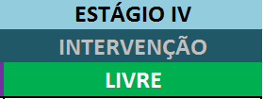
ESTÁGIO V

Slide 21
MKT-MDL-01
Versão 03
RELATÓRIO FINAL
Elaborar 01 relatório para cada estágio, de acordo com o modelo disponibilizado pelo professor da disciplina;
Dúvidas e orientações relacionadas ao relatório consultar o professor da disciplina.

Slide 22
MKT-MDL-01
Versão 03
RELATÓRIO FINAL
O relatório deverá ser impresso e encadernado. Entregue juntamente com ficha de frequência + ficha de avaliação o professor da disciplina.
Não será aceito o material incompleto.
Prazo de entrega: 5 dias corridos.
OBS: A ficha de frequência e avaliação deve está carimbada (número do CREF) e assinada pelo Profissional e supervisor de estágio.

Slide 23
MKT-MDL-01
Versão 03
CONTATO
|Pablo Santiago - (84) 3344-7847
Terça - feira: 17:00 às 20:00
Quarta - feira: 9:00 às 12:00
Pablo.santiago@mauriciodenassau.edu.br

Slide 24

MKT-MDL-01
Versão 03
BOM
ESTÁGIO!

Slide 25

MKT-MDL-01
Versão 03

